Slide 1
ΗΛΙΑΚΟ ΣΥΣΤΗΜΑ
ΟΙ ΠΛΑΝΗΤΕΣ

Slide 2
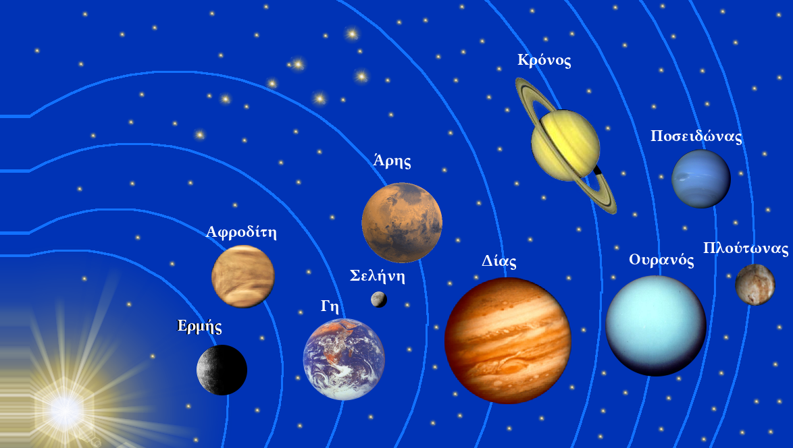

Slide 3
ΤΗΛΕΣΚΟΠΙΟ
Σημαίνει «βλέπω μακριά». Με τα τηλεσκόπια βλέπουμε αντικείμενα που είναι πολύ μακριά, όπως αστέρια και πλανήτες. Το πρώτο τηλεσκόπιο φτιάχτηκε πριν 400 περίπου χρόνια στην Ολλάνδία.

Slide 4
ΗΛΙΟΣ
Είναι ένα μεγάλο αστέρι. Είναι 4,5 δισεκατομμυρίων ετών. Έχει θερμοκρΑΣΊΑ 5.800 ΒΑΘΜΟΥΣ. ΕΊΝΑΙ 150 ΕΚΑΤΟΜΜΥΡΙΑ ΧΙΛΙΟΜΕΤΡΑ ΜΑΚΡΙΑ ΑΠΌ ΤΗ ΓΗ. ΓΙΑ ΝΑ ΦΤΆΣΕΙ ΤΟ Φως ΤΟΥ ΣΤΗ ΓΗ ΧΡΕΙΆΖΟΝΤΑΙ 8 ΛΕΠΤΑ ΚΑΙ 20 ΔΕΥΤΕΡΟΛΕΠΤΑ.

Slide 5
ΕΡΜΗΣ
ΕΊΝΑΙ Ο ΠΙΟ ΜΙΚΡΟΣ ΠΛΑΝΗΤΗΣ. ΕΊΝΑΙ Ο ΠΛΑΝΗΤΗΣ ΠΟΥ ΕΊΝΑΙ ΠΙΟ ΚΟΝΤΑ ΣΤΗ ΓΗ. ΣΤΗΝ ΕΠΙΦΆΝΕΙΑ ΤΟΥ ΕΧΕΙ ΒΡΑΧΙΑ. ΤΗ ΜΕΡΑ Η ΘΕΡΜΟΚΡΑΣΙΑ ΕΊΝΑΙ 430 ΒΑΘΜΟΙ C° ΚΑΙ ΤΟ ΒΡΑΔΥ -180 ΒΑΘΜΟΙ C°.

Slide 6
ΑΦΡΟΔΙΤΗ
Είναι το πιο λαμπερό αστέρι στον ουρανό μετά τον ήλιο. Έχει επισης τα ονόματα: Αυγερινός, Αποσπερίτης ή Πούλια. Έχει περίπου το ίδιο μέγεθος με τη Γη. Έχει πάρα πολλά ηφαίστεια.

Slide 7
ΓΗ
ΕΊΝΑΙ Ο ΜΟΝΟΣ ΠΛΑΝΗΤΗΣ ΤΟΥ ΗΛΙΑΚΟΥ ΣΥΣΤΗΜΑΤΟΣ ΠΟΥ ΈΧΕΙ ΖΩΗ. ΕΧΕΙ ΝΕΡΟ ΚΑΙ ΛΕΓΕΤΑΙ ΑΛΛΙΩΣ ΓΑΛΑΖΙΟΣ ΠΛΑΝΗΤΗΣ. ΓΙΑ ΝΑ ΓΥΡΙΣΕΙ ΓΥΡΩ ΑΠΌ ΤΟΝ ΑΞΟΝΑ ΤΗΣ ΧΡΕΙΑΖΕΤΑΙ 24 ΩΡΕΣ, ΜΙΑ ΜΕΡΑ. ΓΙΑ ΝΑ ΓΥΡΙΣΕΙ ΓΥΡΩ ΑΠΌ ΤΟΝ ΗΛΙΟ ΧΡΕΙΑΖΕΤΑΙ 365 ΜΕΡΕΣ, ΈΝΑΝ ΧΡΟΝΟ.

Slide 8
ΣΕΛΗΝΗ
ΔΕΝ ΕΊΝΑΙ ΠΛΑΝΗΤΗΣ. ΕΊΝΑΙ ΔΟΡΥΦΟΡΟΣ ΤΗΣ ΓΗΣ. ΔΗΛΑΔΗ ΓΥΡΙΖΕΙ ΓΥΡΩ ΑΠΌ ΑΥΤΗΝ. ΓΙΑ ΝΑ ΚΑΝΕΙ ΈΝΑ ΚΥΚΛΟ ΧΡΕΙΑΖΕΤΑΙ 28 ΜΕΡΕΣ, ΠΕΡΙΠΟΥ ΈΝΑ ΜΗΝΑ. ΑΝΑΛΟΓΑ ΜΕ ΤΟ ΠΟΥ ΒΡΙΣΚΕΤΑΙ ΤΗΝ ΒΛΕΠΟΥΜΕ ΟΛΟΚΛΗΡΗ, ΠΑΝΣΕΛΗΝΟΣ Ή ΜΙΣΗ, ΜΙΣΟΦΕΓΓΑΡΟ.

Slide 9
ΑΡΗΣ
Λέγεται και «κόκκινος πλανήτης» εξαιτίας του χρώματος που έχει η επιφάνειά του. Έχει ηφαίστεια, ερήμους και κοιλάδες.

Slide 10
ΔΙΑΣ
Είναι 320 φορές μεγαλύτερος από τη Γη. Είναι ο μεγαλύτερος πλανήτης του ηλιακού μας συστήματος. Περιστρέφεται πιο γρήγορα από όλους τους πλανήτες. Ξεχωρίζει από αυτήν την κοκκινη κηλίδα που έχει.

Slide 11
ΚΡΟΝΟΣ
Είναι φτιαγμένος από αέρια. Γύρω του έχει δακτύλιους. Έχει 18 δορυφόρους.

Slide 12
ΟΥΡΑΝΟΣ
Είναι φτιαγμένος από αέρια. Είναι πολύ μακρια και φαίνεται πολύ δύσκολα. Έχει 27 δορυφόρους.

Slide 13
ΠΟΣΕΙΔΩΝΑΣ
Σε αυτόν τον πλανήτη έχει πολύ κρύο γιατί είναι μακριά από τον ήλιο. Η θερμοκρασία του είναι -218 βαθμοί C°. Έχει πολύ ισχυρές καταιγίδες και πολύ δυνατούς ανέμους που φτάνουν τα 220 χλμ την ώρα.

Slide 14
ΠΛΟΥΤΩΝΑΣ
Είναι φτιαγμένος από πέτρες και πάγο. Έχει 5 φεγγάρια.

